Slide 1
频繁项集筛选

Slide 2
Case study
比较好的集合
比较差的集合
集合 | 原因
关东煮机|||商用烤饼机|||扒炉/铁板烧/手抓饼炉|||蒸炉/蒸包炉 | 相同的使用场合（小吃店）
浓缩料|||猪饲料（全价） | 共同的作用对象
太平猴魁|||洞庭碧螺春|||信阳毛尖|||安吉白茶 | 同一种类别
待产包|||产妇卫生巾|||手偶/安抚玩偶|||马桶垫|||月子牙刷 | 共同的使用人群（孕妇和小孩）
办公电脑桌|||吊扇|||轮椅|||实木床|||沐浴桶/沐浴盆|||书架 | 共同的种类，都是家具
显卡|||固态硬盘|||显示器|||内存|||电源|||CPU | 共同的目的，组合
集合 | 原因
水槽套餐|||医用病床|||天文望远镜|||整体楼梯|||大提琴|||大班台/主管桌 | 使用场景混乱
角柜|||组合/屏风工作位|||电动车|||电动自行车|||会议桌|||面盆龙头 | 有噪音（电动车和电动自行车）
K-快币|||居家搬家|||知识产权/专利申请|||充值软件 | 集合中类目本身能产生关联的可能性较小

Slide 3
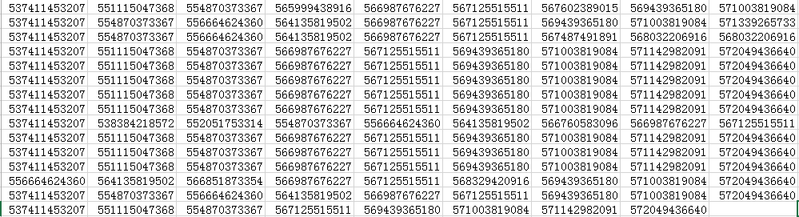
刷单数据过滤
example
组合/屏风工作位|||电动车|||餐桌|||实木床|||电动自行车|||面盆龙头 15
所有购买的商品类目包含以上类目集合的用户，所购买的商品的id的集合，每行为一个用户

Slide 4
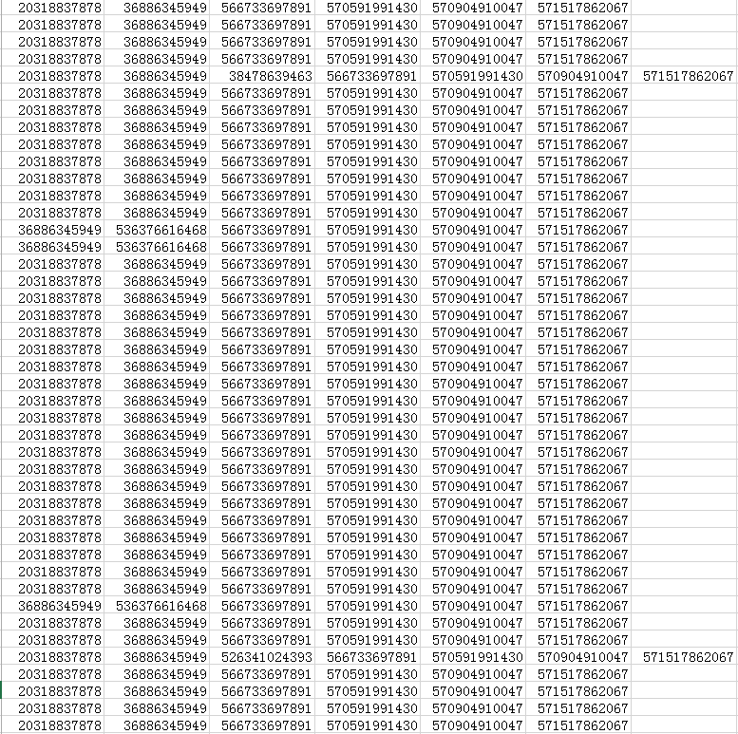
刷单数据过滤
example
面膜|||电子美容仪|||休闲裤|||竹炭包/炭盒/活性炭|||香熏香料
97
所有购买的商品类目包含以上类目集合的用户，所购买的商品的id的集合，每行为一个用户

Slide 5
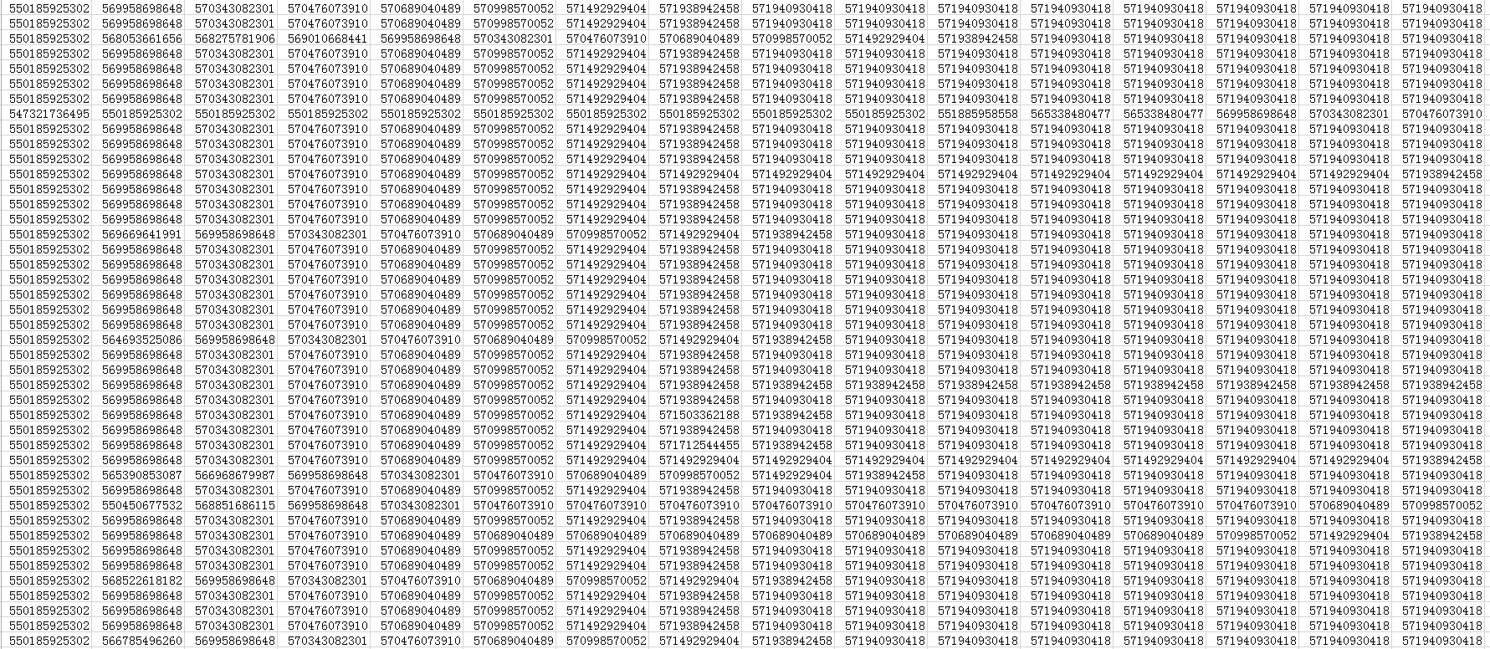
刷单数据过滤
example
待产包|||手偶/安抚玩偶|||护具（器械）|||产妇卫生巾|||月子牙刷|||滴眼液、护眼用品|||奶瓶|||马桶垫 39
所有购买的商品类目包含以上类目集合的用户，所购买的商品的id的集合，每行为一个用户

Slide 6
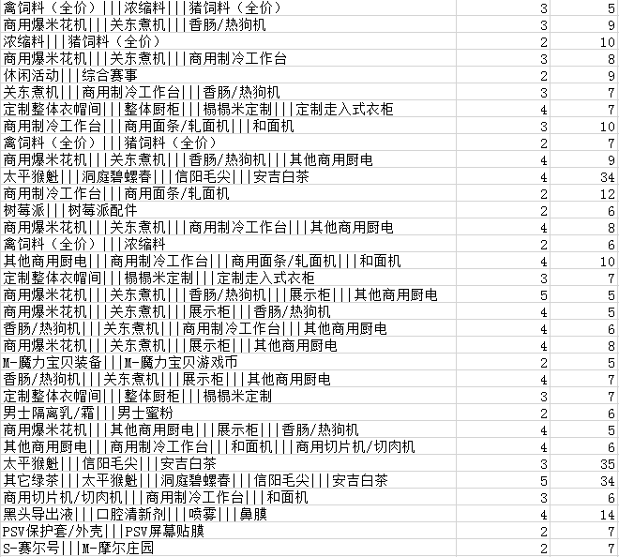
数据过滤后结果
结果初步观察好了很多，基本排在靠前的都是比较好的集合，有极少部分比较好的集合排名靠后（可以忽略或者通过分类器对数据进行分类）
结果中有较多可以合并的集合，下一步打算寻找频繁集中的最大集，并对最大集进行尽可能的合并

Slide 7
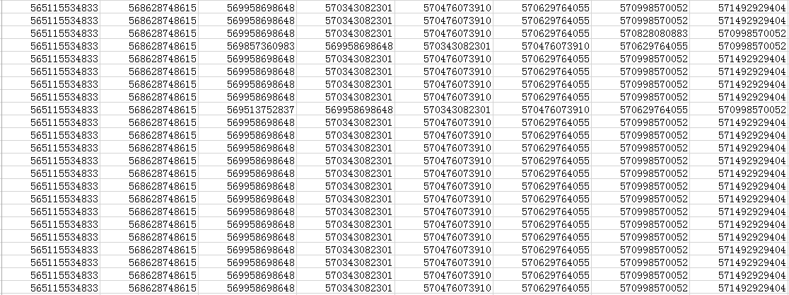
初步过滤策略
婴儿医用脐疝带小儿疝气带婴幼儿脐疝袋新生儿凸肚脐贴儿童透气包
孕产妇医院胎心监护带胎心监测绑带加长加宽加厚通用胎监带2条装
正品治疗型静脉曲张袜医用女男弹力袜护士夏季薄中老年二级护小腿
万毛月子牙刷孕妇软毛产后口腔护理专用孕产妇牙刷怀孕期用品套装
纳米银硅胶奶瓶戒奶断奶神器仿母乳房全超软宝宝ppsu防耐摔宽口径
根据商品的id的频繁集，如果超过4个以上的商品同时被30个以上的人购买，就认为是刷单数据。如：
购买该商品集合的用户购买的所有商品部分
570629764055|||568628748615|||569958698648|||571492929404|||570998570052 32

Slide 8
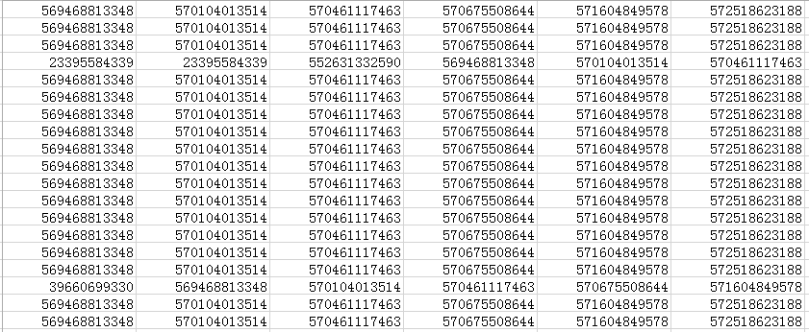
过滤结果
灭蚊灯/吸蚊机/灭蝇灯|||吸尘器|||投影机|||扫地机器人|||置地/升降晾晒衣架|||旅行箱 24
过滤结果中仍有一些疑似的刷单数据，可能是由于之前过滤的不够干净，下一步考虑将所有涉嫌刷单的人购买的商品全部过滤掉。
电动牙刷|||其他机械五金（新）|||温灸器配件|||壁灯|||现代装饰画|||化纤被 19

Slide 9




过滤结果
过滤结果中相关性比较大的结果比原来好
但仍有一些关联不是很大，或有噪音的数据，考虑原因是刷单数据过滤不全，或偶然性事件
同时，过滤后的数据频繁集的支持度普遍减小，可能本身不足够频繁，单页可能因此有些具有关联的集合被刷掉，考虑降低最小支持度。

Slide 10
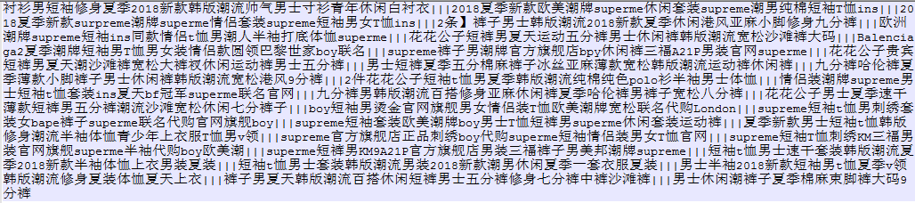
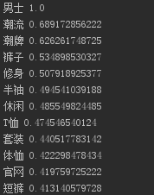
解释频繁项集
初步想法是通过频繁类目的集合，找出频繁类目集合涉及的购买商品，通过商品标题抽取关键词
衬衫|||休闲裤|||T恤|||时尚套装
购买上面类目集合的用户所购买的，与集合中类目有关的商品的名称
抽取的关键词集合

Slide 11
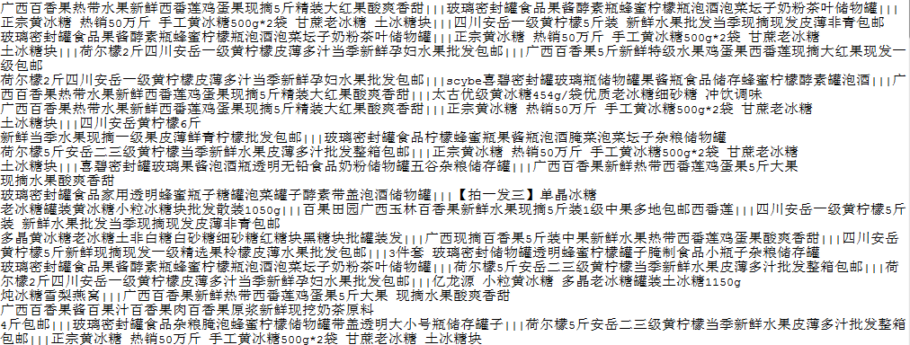
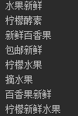
解释频繁项集
百香果|||食糖|||柠檬|||密封罐
抽取的关键短语集合
购买上面类目集合的用户所购买的，与集合中类目有关的商品的名称

Slide 12
存在问题
关键词解释集合不太合理，尤其是涉及到共同用途的集合，从商品名中很难抽取到有用的关键词
无法使用不在商品名中的词来解释频繁集，但大多数集合都无法通过文本词来解释
解决办法
继续查找相关工作，找更合理的方法
通过外部数据解释集合

